Slide 1

Fi-Care
Transformăm sistemul medical din tratament reactiv în prevenție proactivă prin soluții digitale inteligente

Slide 2
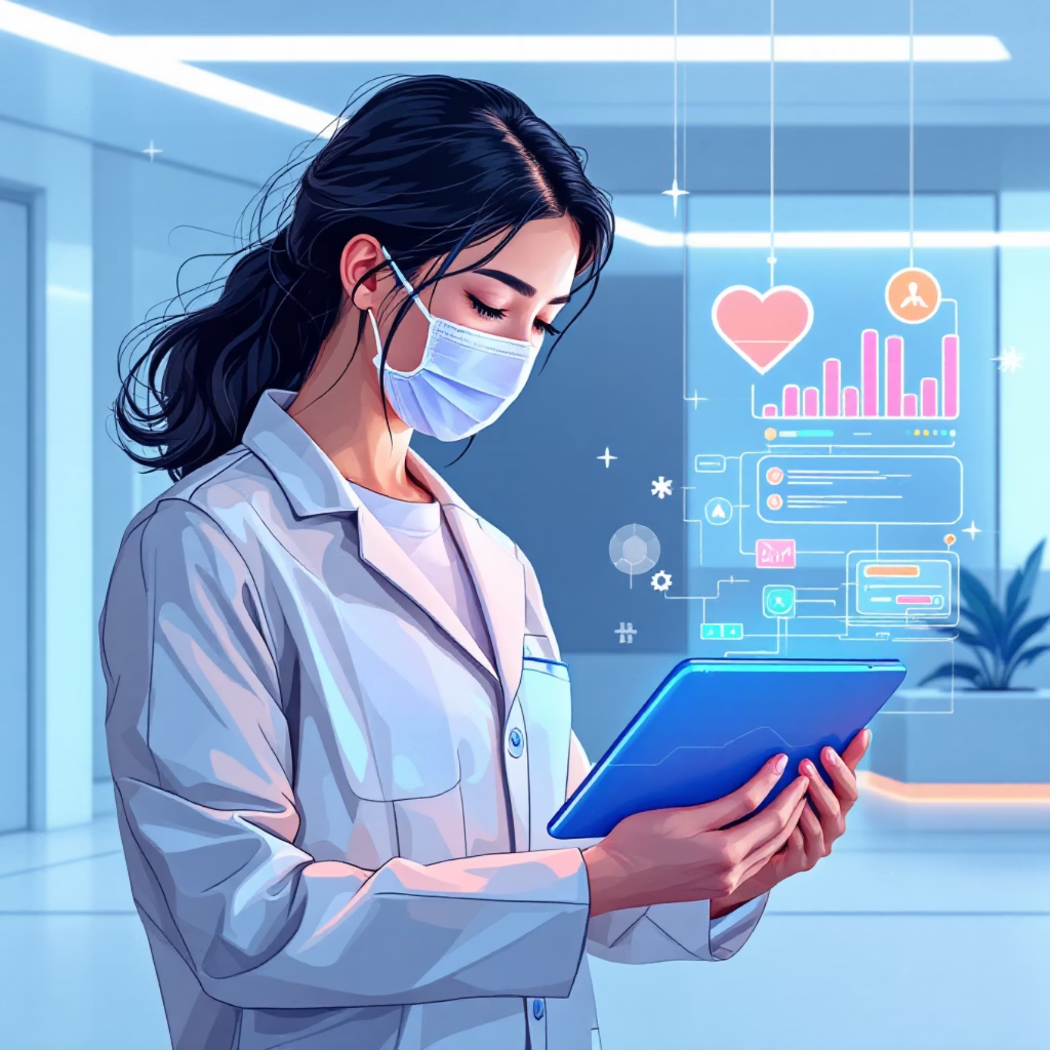
Challenge
Realitatea actuală
Viziunea noastră
Sistemul de sănătate din România se confruntă cu provocări critice legate de costuri și calitate, fonduri insuficiente și ineficiența modului în care acestea sunt folosite.
Propunem o platformă digitală cuprinzătoare de sănătate preventivă care centralizează datele medicale și le transformă în îngrijire preventivă personalizată și acționabilă.
Abordare bazată pe tratament în loc de prevenție
Date medicale fragmentate în multiple sisteme cu schimb limitat de informații
Acces limitat la dosarele medicale
Folosire minimă și inteligentă a informațiilor de sănătate

Slide 3


Soluția noastră: Management inteligent al sănătății
Centralizarea datelor
Monitorizarea stilului de viață
Colectează date medicale complete incluzând vârsta, rezultatele analizelor și istoricul medical complet
Urmărește obiceiurile zilnice, nutriția, exercițiile și indicatorii de wellness în timp real
Recomandări inteligente
Conexiune directă cu medicii
Oferă îndrumare preventivă personalizată bazată pe profilurile individuale de sănătate
Conectează fără probleme pacienții cu medicii lor de familie pentru îngrijire coordonată
Construit pe tehnologie dovedită și scalabilă care integrează sistemele de sănătate existente într-o platformă coerentă și ușor de folosit.
Demo live: Experimentați platforma la simplificare.lovable.app

Slide 4

Aliniat cu prioritățile sistemului medical românesc
01
02
Prevenția pe primul loc
Transformare digitală în sănătate
Schimbarea focusului de la tratament reactiv la management proactiv al sănătății
Accelerarea digitalizării sistemului medical în conformitate cu strategia eHealth propusă de Ministerul Sănătății
03
04
Reducerea costurilor
Monitorizare continuă
Scăderea cheltuielilor sistemului de sănătate prin intervenție timpurie și eficiență îmbunătățită
Permite urmărirea continuă a sănătății pacientului și perspective bazate pe date

Slide 5



Impact universal pentru toate vârstele
Copii și adolescenți
Adulți
Seniori
Urmărirea vaccinărilor
Gestionarea stresului
Gestionarea bolilor cronice
Monitorizarea creșterii
Optimizarea stilului de viață
Pregătirea pentru urgențe
Controale preventive
Prevenirea bolilor
Urmărirea medicamentelor
Puterea pacienților
Eficiența medicilor
Optimizarea sistemului
Control complet și vizibilitate asupra datelor personale de sănătate
Informații complete despre pacienți la îndemâna lor
Economii semnificative de resurse prin îngrijire preventivă

Slide 6
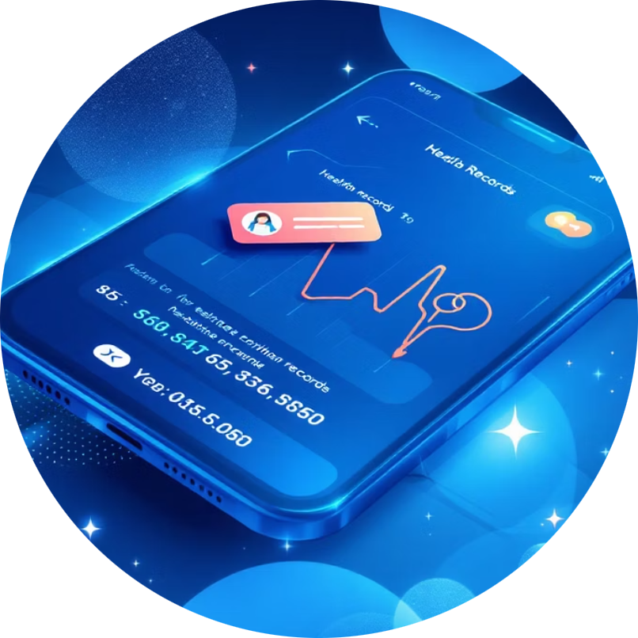


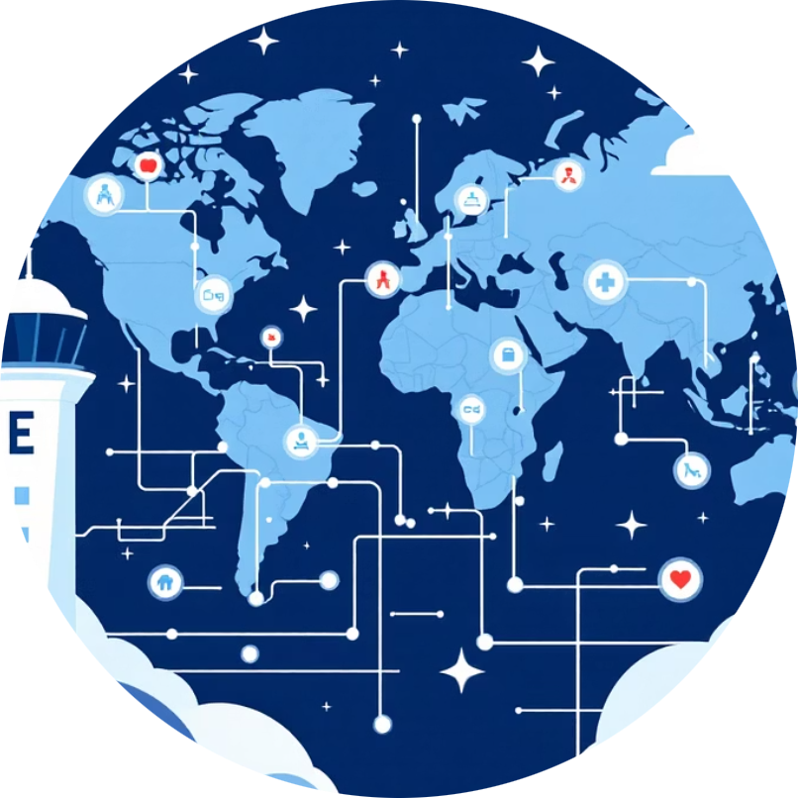
Inovația în centrul atenției
Portofel electronic de sănătate
Integrare cu cardul de identitate
Prevenție automatizată
Acces global în caz de urgență
Recomandări bazate pe AI în funcție de vârstă, istoric și factori de risc
Depozit digital centralizat pentru toate dosarele medicale, accesibil oricând, oriunde
Conexiune fără probleme cu sistemele naționale de identificare electronică
Disponibilitatea datelor medicale internaționale în situații critice
Aceasta nu este doar o aplicație - este un ecosistem medical digital cuprinzător proiectat pentru viitorul sistemului de sănătate.

Slide 7
Functionalitati
1
2
Dosar medical digital
Nutriție personalizată
Istoric complet de sănătate, rezultate ale testelor, diagnostice și prescripții într-o locație sigură
Recomandări dietetice personalizate bazate pe obiectivele de sănătate și condițiile medicale
3
4
Urmărirea somnului și stresului
Planuri adaptive de exerciții
Monitorizare avansată a calității somnului și nivelurilor de stres cu perspective acționabile
Programe de fitness personalizate care evoluează cu statusul și capacitățile de sănătate
5
6
Alerte medicale inteligente
Programare integrată
Notificări inteligente pentru programări, medicamente și controale preventive
Calendar medical fără probleme cu programări automate și mementouri
Toate funcțiile integrate într-o singură platformă sigură și interoperabilă, proiectată cu confidențialitatea și experiența utilizatorului ca priorități principale.

Slide 8
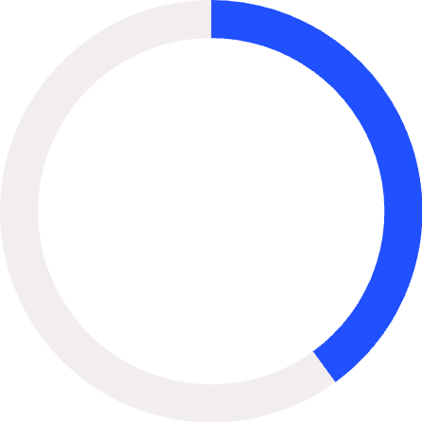

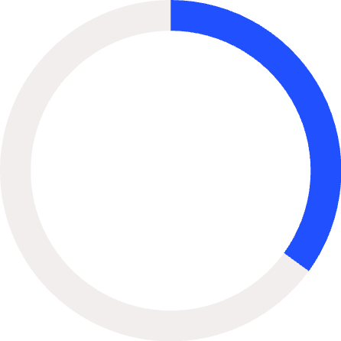
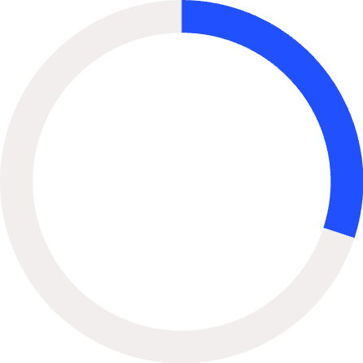
Impact măsurabil și scalabilitate
Impact așteptat
Potențial de scalabilitate
40%
Reducere
Scăderea bolilor care pot fi prevenite prin intervenție timpurie
35%
Îmbunătățire
Calitate îmbunătățită a vieții prin management proactiv al sănătății
30%
Ușurare
Implementare națională: Pregătit pentru implementare la nivel de țară
Adaptarea sistemului: Integrare flexibilă cu diverse sisteme de sănătate
Presiune redusă asupra spitalelor și serviciilor de urgență
Expansiune europeană: Compatibil cu standardele de date medicale UE

Slide 9
Echipa de experți și model de afaceri sustenabil
Excelență tehnologică
Expertiză medicală
Conducere strategică
drd.ing.dipl. Marian Banica, drd.ing.dipl. Andrei Paraschiv: Dezvoltatori software experimentați și specialiști în sănătate digitală cu rezultate dovedite în inovația din domeniul sănătății
dr. Teodor Burtic: Înțelegere profundă a sistemelor de sănătate, reglementărilor și fluxurilor clinice care asigură soluții practice
Andrei Mateianu, Alexandru Maracine: Expertiză în managementul produselor și strategia de afaceri care conduce creșterea sustenabilă și adoptarea pe piață
Focalizarea investiției
Surse de venit
Dezvoltare și testare MVP
Abonamente premium pentru pacienți
Infrastructură de securitate de nivel enterprise
Licențierea pentru medici și clinici
Integrare cu furnizorii de servicii medicale
Parteneriate cu companiile de asigurări
Conformitate regulamentară și certificare
Colaborări cu sectorul public

Slide 10
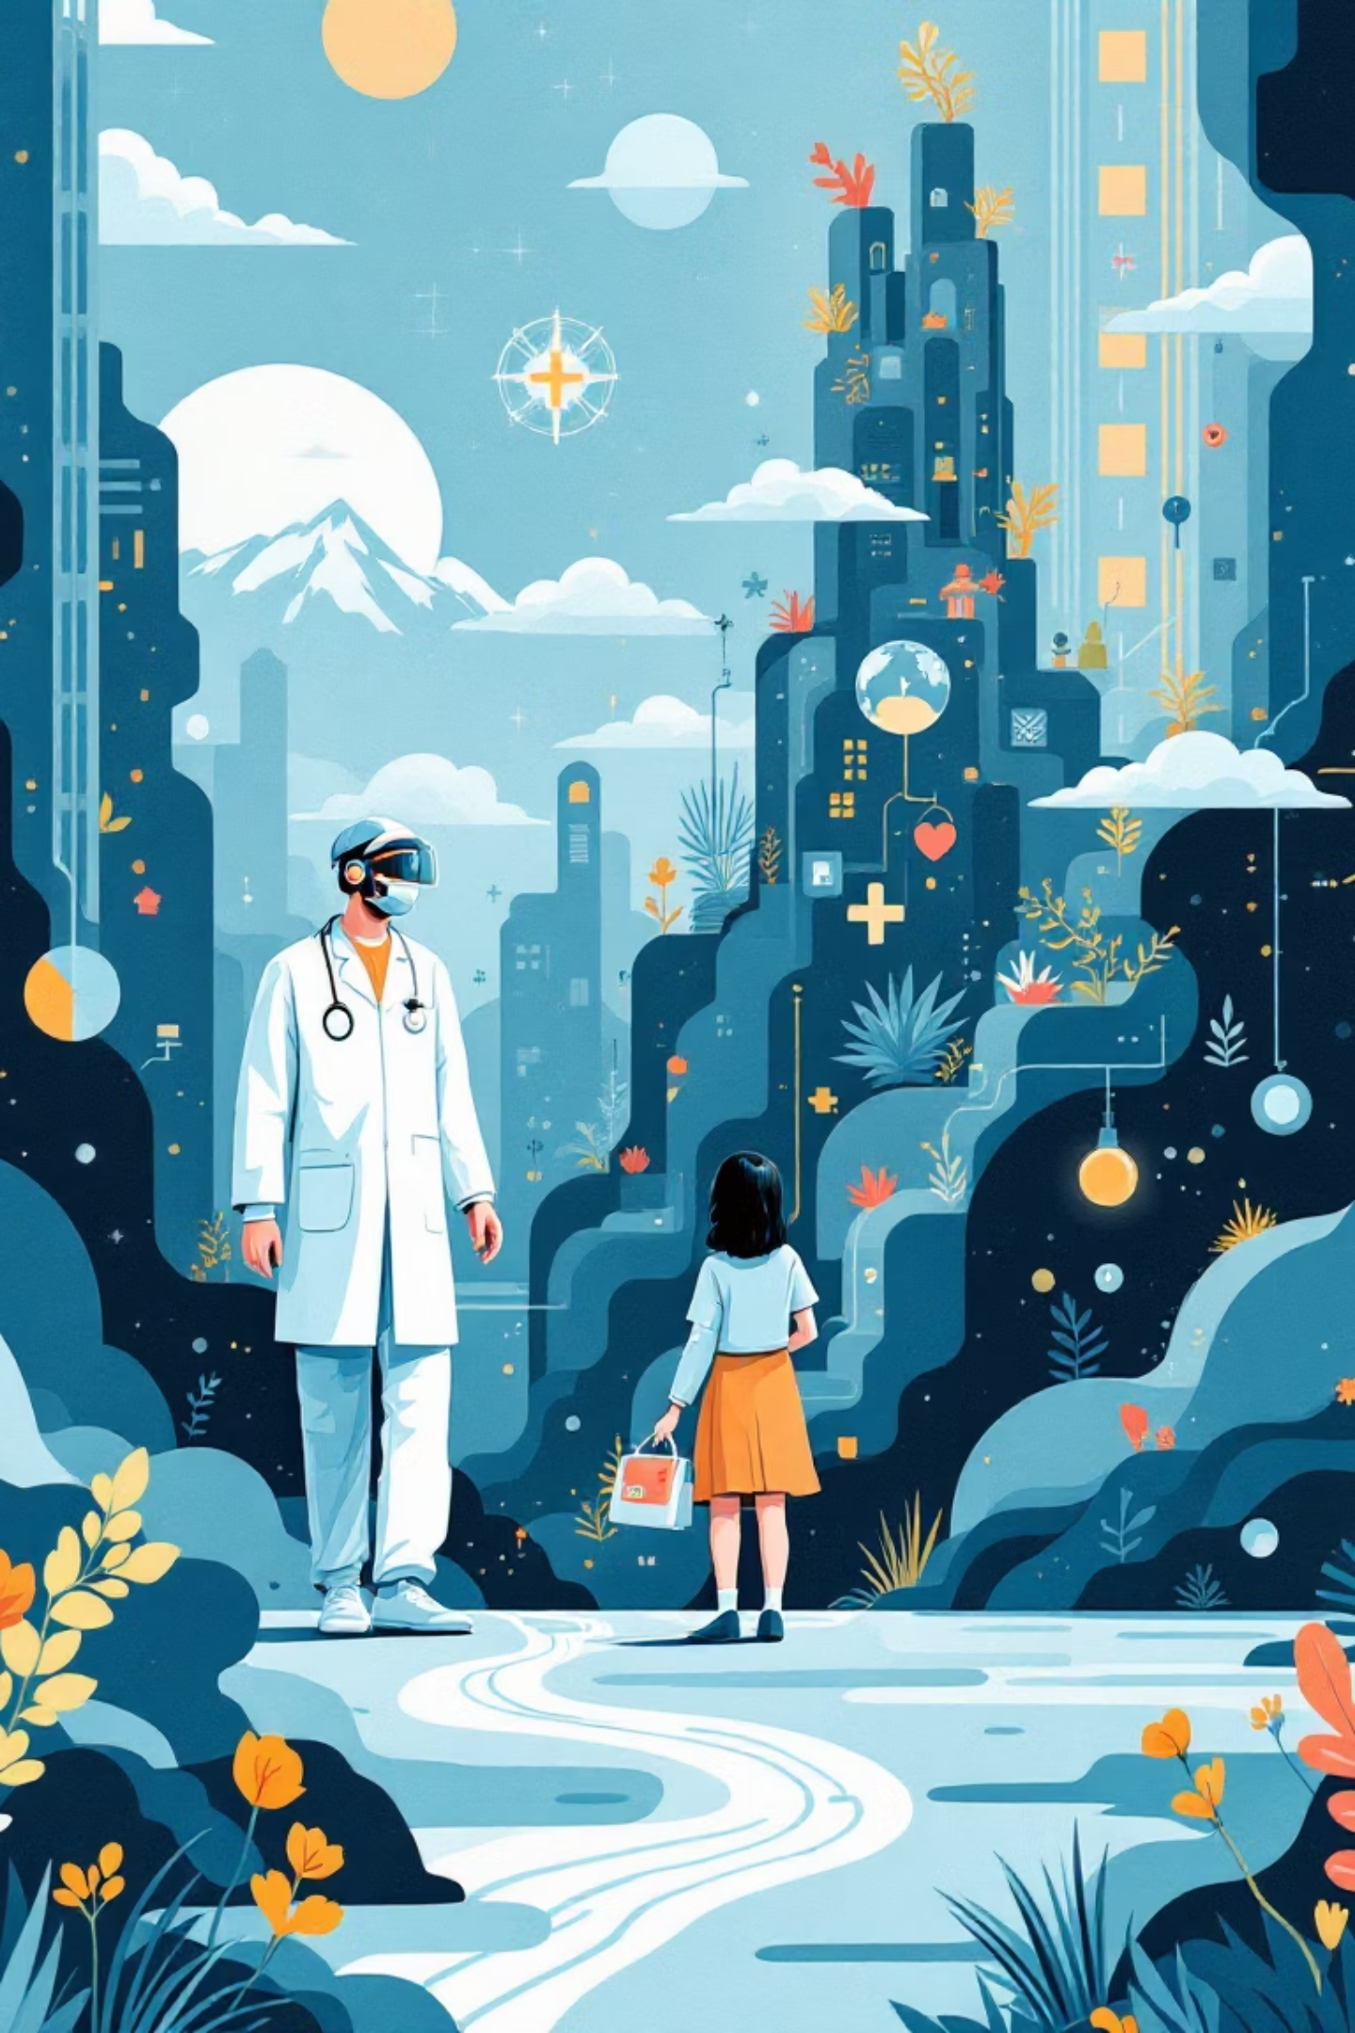
Sănătatea ta, Un singur loc
Oriunde. Oricând.
Acest proiect transformă sistemul medical dintr-un răspuns reactiv la boală într-un proces activ, preventiv și digital. Alătură-te nouă în revoluționarea îngrijirii preventive și în împuternicirea indivizilor să preia controlul asupra călătoriei lor de sănătate.
"Prevenirea este mai bună decât vindecarea, iar acum este mai inteligentă, mai accesibilă și mai personalizată ca niciodată."
Vă mulțumim pentru atenție.

